Slide 1
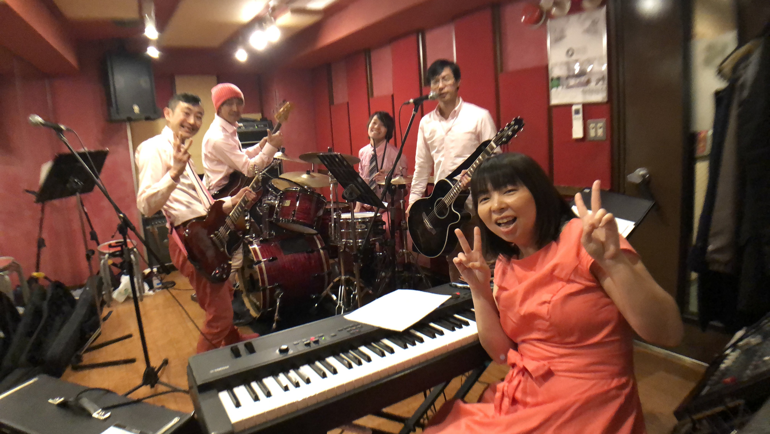
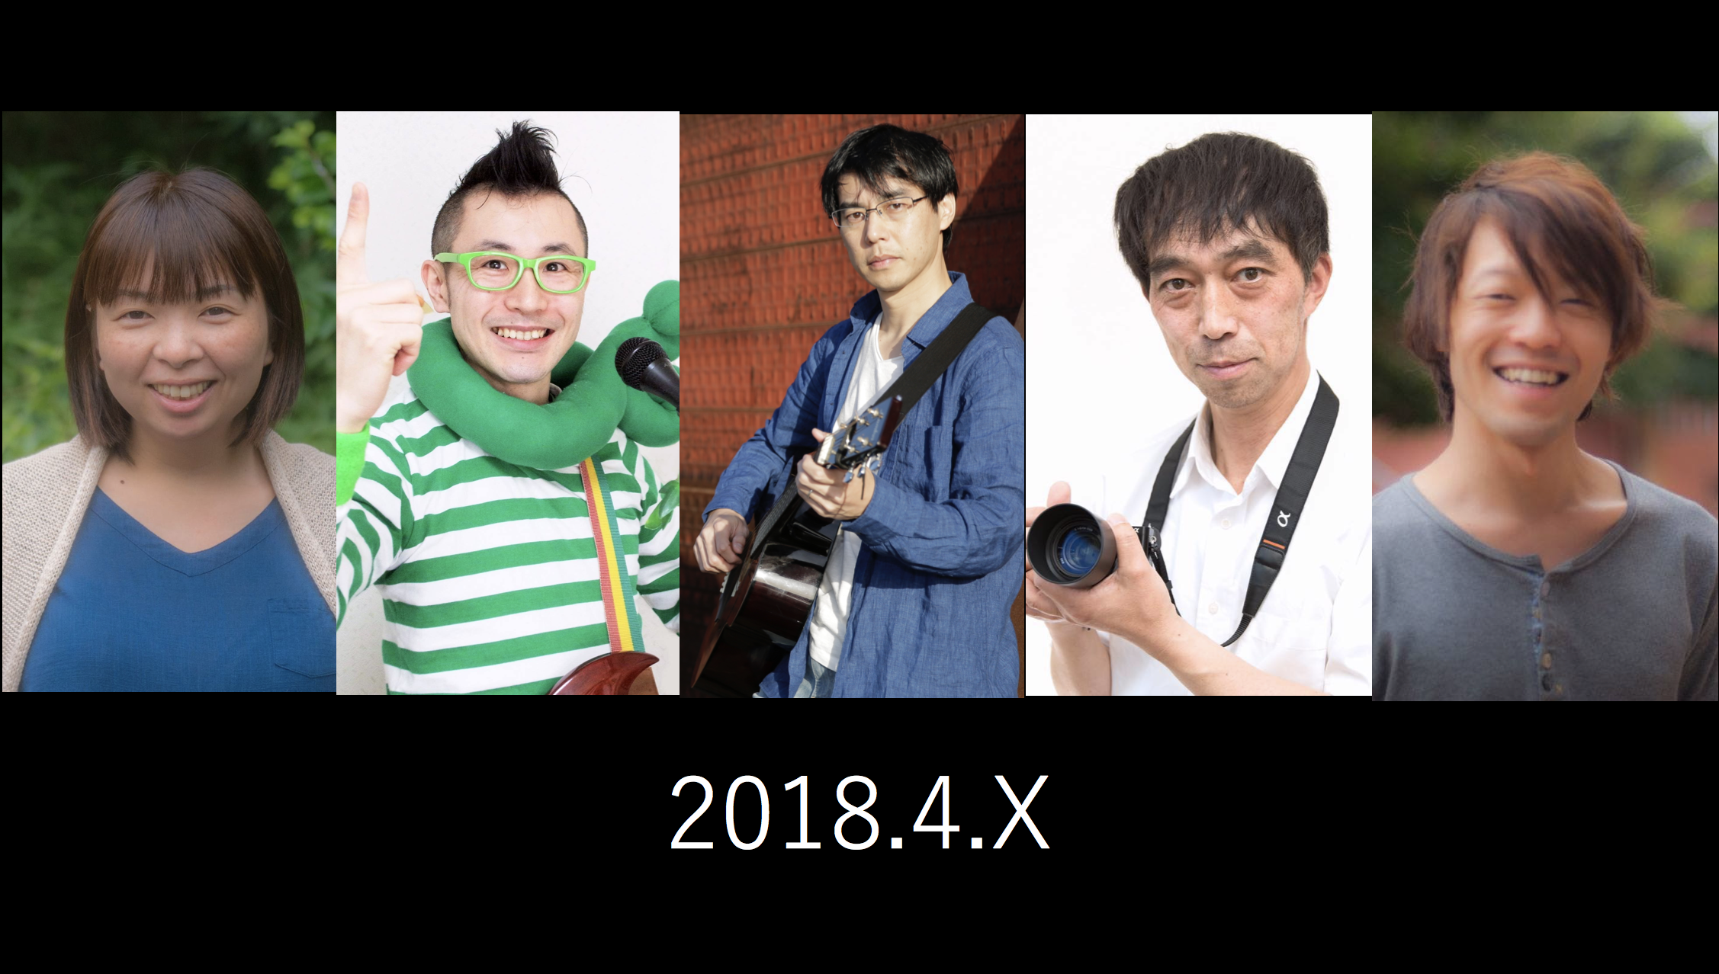
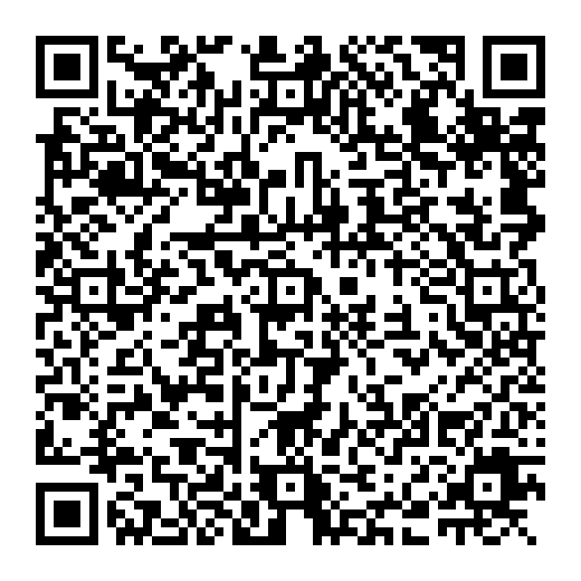
4/14土
北参道
かさこバンド初結成！
ワンマンライブ開催決定！
これまで私が作詞作曲してきた曲のギター弾き語りライブをしてきましたが、かさこ曲を演奏するバンドを結成しました！かさこ曲はバンド編成で盛り上がる曲もあるものの私一人のギター弾き語りではそうした曲のよさを再現できないものもありましたがバンド結成で今までのライブとは違ったかさこ曲のメッセージを伝えられると思います！
■イベント概要
場所：北参道ストロボカフェ
住所：渋谷区千駄ヶ谷4-3-10
ニューベリー千駄ヶ谷 B1
交通：代々木駅西口より徒歩7分
■出演者
時間：13：30～15：00頃＊開場13：00
料金：2000円＋ワンドリンクオーダー
＊小学生以下無料 定員：50名
かさこ曲一覧 http://mv.kasako.jp
ボーカル＆ギター：かさこ、ギター：ひじき、ベース：ふなっしー、ドラム：ぴーちゃん、ピアノ：てるてる
お申込
ライブの申し込みは今すぐこちらへ！

Slide 2
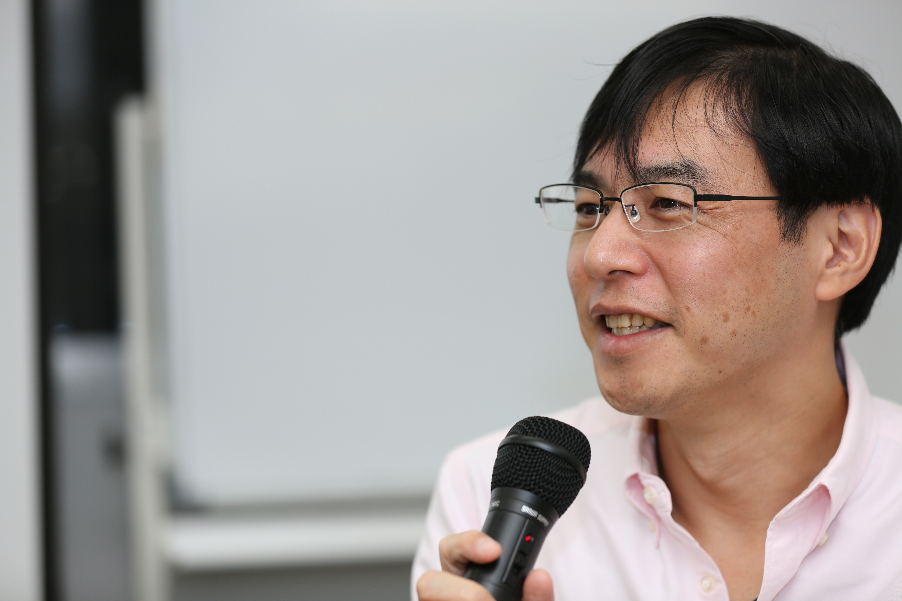
4/19木
埼玉熊谷
個人事業主の方必見！
ネットで集客する
方法を伝授
好きを仕事にする
２時間凝縮ブログ術講義開催
集客に悩んでいる、売上が上がらない、もっと仕事がほしい人必見！18年間ほぼ毎日ブログを更新し、ブログ発信により好きを仕事にしているライター、カメラマンで、好きを仕事にする大人塾＝かさこ塾塾長のかさこ氏が熊谷に！好きを仕事にするためのセルフブランディング術11カ条ほか、ブログ術ノウハウを2時間に凝縮し、教えます。
■講義概要
日時：2018/4/19（木）14：00～16：00
※開場13：40～
場所：クマガヤプレイス プレイスホール
住所：埼玉県熊谷市筑波2丁目115
熊谷駅ビルアズ熊谷6F
交通：熊谷駅から徒歩1分
定員：50名 受講費：4000円（税込）
※受講費は振込前払い
■講義内容
□好きを仕事にするセルフブランディング術11カ条開設
□ブログ、SNS、ホームページの使い分け
□読まれるブログの秘訣
□アピールできる名刺の作り方
□ブログのネタの見つけ方
□好きなことを見つける方法
お申込
かさこ塾公式サイトhttp://kasako.jp/より
「講義イベント」の熊谷からお申込みください。

Slide 3
日程
場所
キャッチコピー
入れる入れる
オレンジ部分写真入る
キャッチコピー
イベントタイトル
イベントの説明文を入れてください。イベントの説明文を入れてください。イベントの説明文を入れてください。イベントの説明文を入れてください。イベントの説明文を入れてください。イベントの説明文を入れてください。イベントの説明文を入れてください。イベントの説明文を入れてください。
■イベント概要
日程：〜〜〜〜〜〜〜〜〜〜
〜〜〜〜〜〜〜〜〜〜〜〜〜
場所：〜〜〜〜〜〜〜〜〜
住所： 〜〜〜〜〜〜〜〜〜〜〜
交通： 〜〜〜〜〜〜〜〜〜〜〜
定員：〜〜名 受講費：〜〜〜〜円（税込）
※〜〜〜〜〜〜〜〜
※〜〜〜〜〜〜〜〜
■イベント内容
□ 〜〜〜〜〜〜〜〜〜〜
□ 〜〜〜〜〜〜〜〜〜〜
□ 〜〜〜〜〜〜〜〜〜〜 〜〜〜〜〜〜〜〜〜〜
□ 〜〜〜〜〜〜〜〜〜〜 〜〜〜〜〜〜〜〜〜〜
□ 〜〜〜〜〜〜〜〜〜〜
□ 〜〜〜〜〜〜〜〜〜〜
お申込
〜〜〜〜〜〜〜〜〜〜
〜〜〜〜〜〜〜〜〜〜

